Slide 1
CURSO 2018/2019
Preparamos el curso que viene…

Slide 3
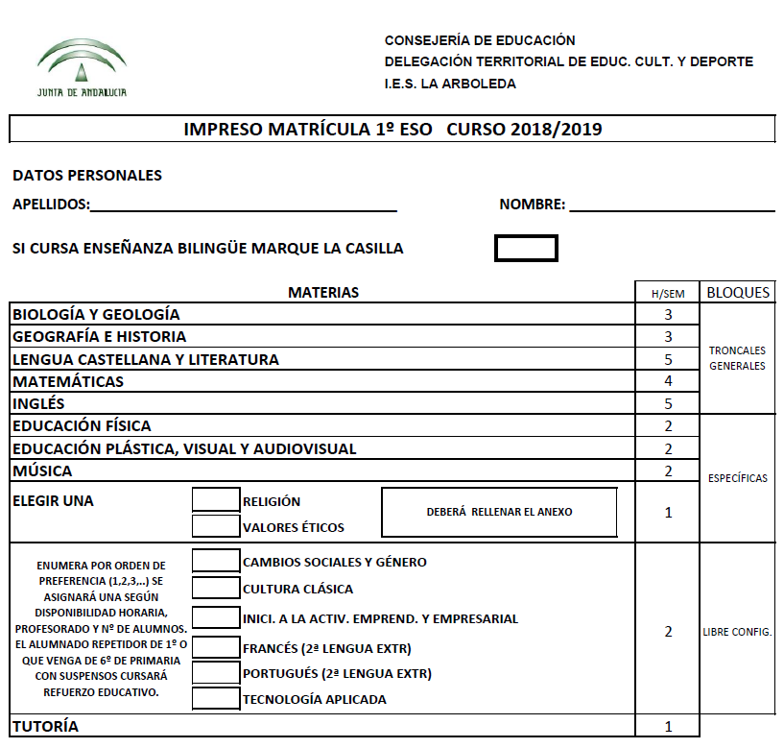

Slide 5
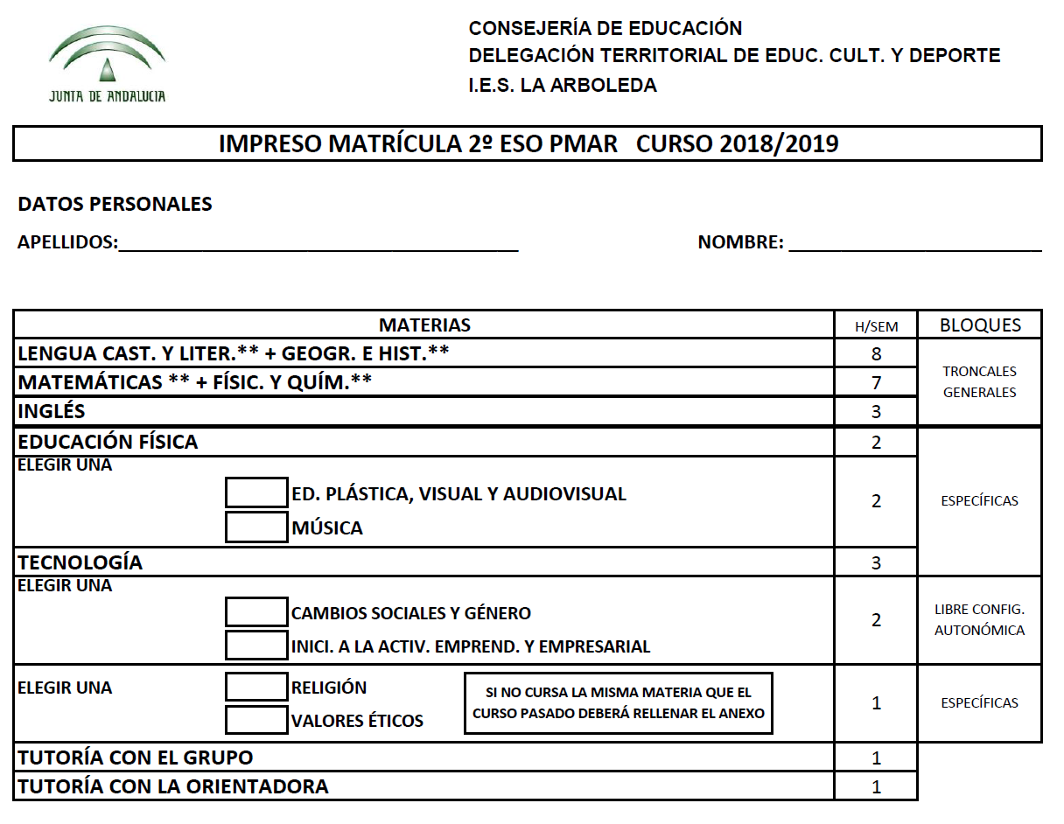

Slide 6
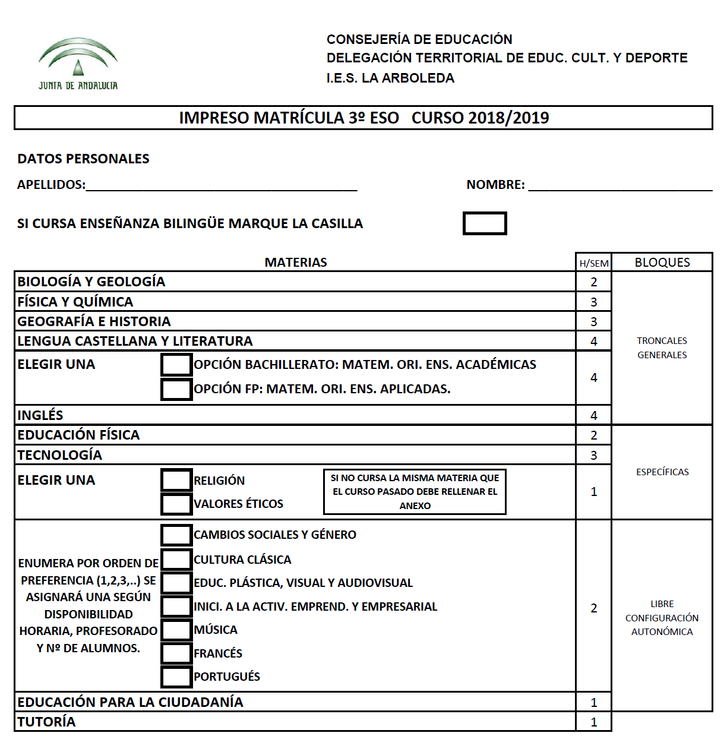

Slide 7
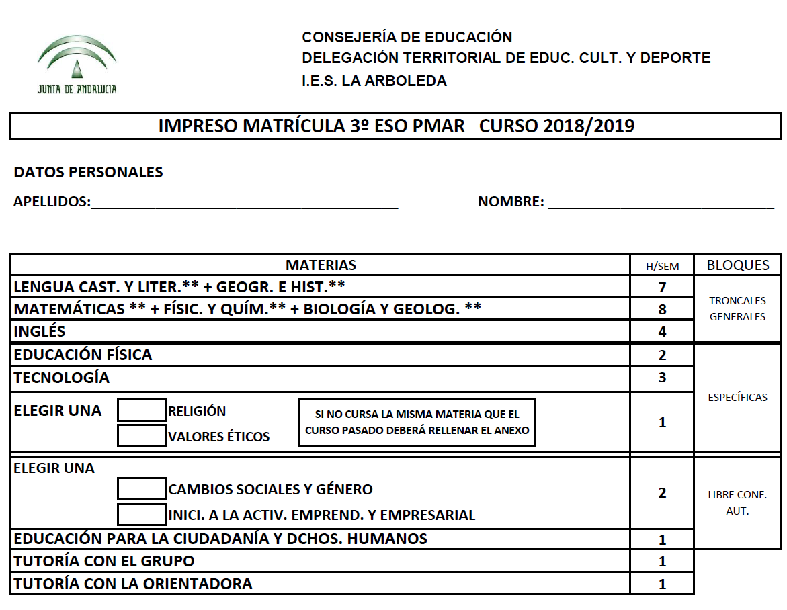

Slide 8
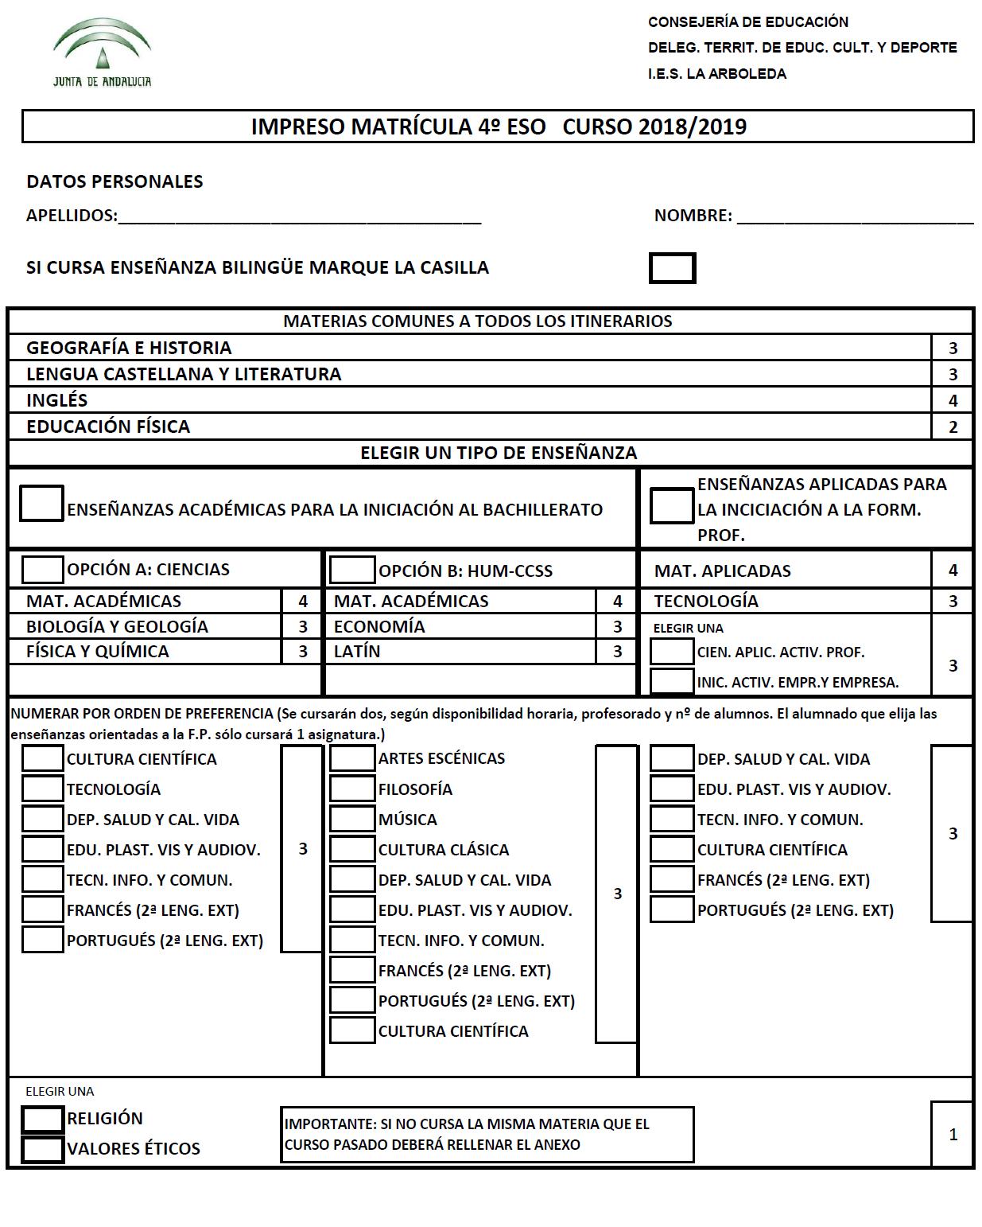

Slide 9
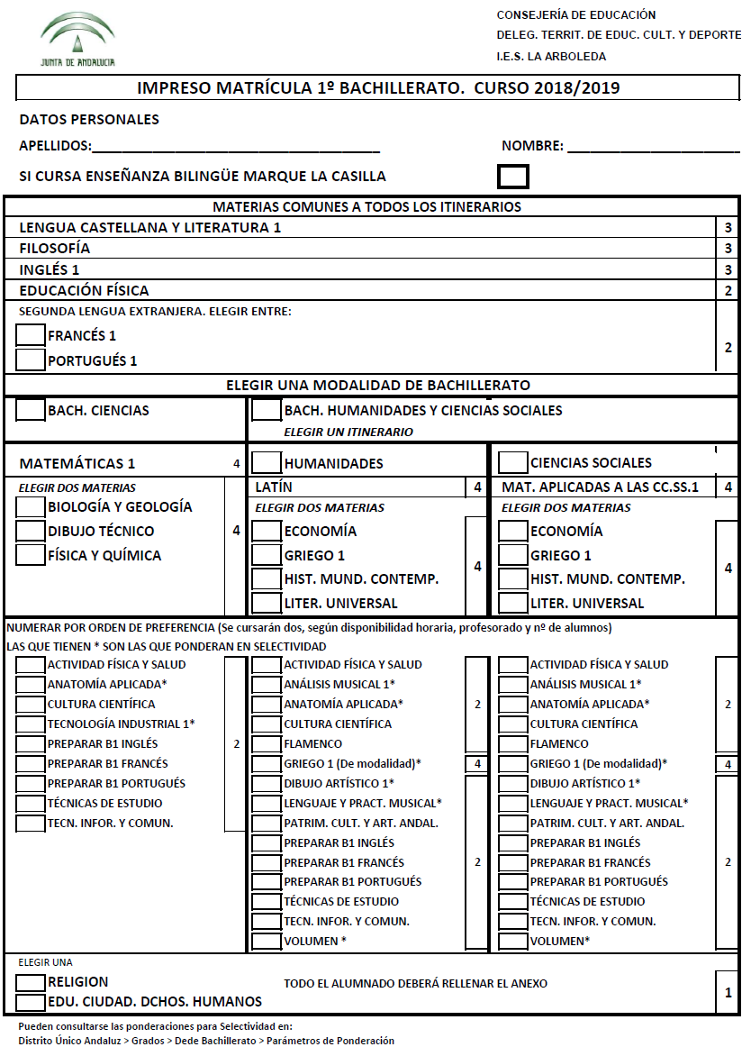

Slide 10
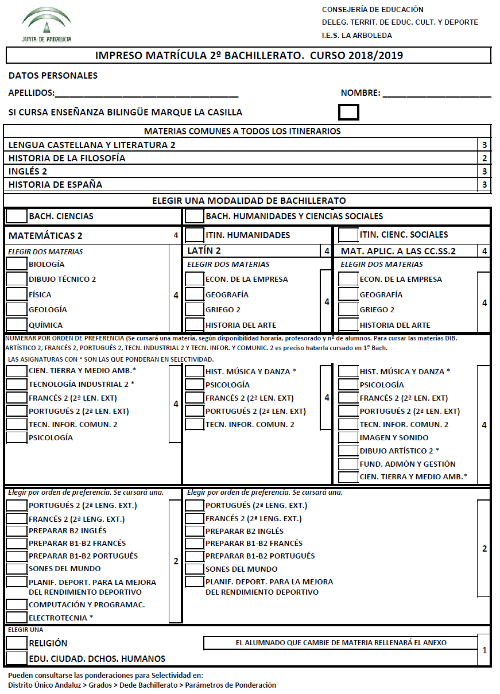

Slide 11
Fechas importantes:
Exámenes de asignaturas pendientes
31 mayo y 1, 4, 5 y 6 de Junio
Final de curso:
25 junio
Entrega de notas:
26 junio (se especificará horario)
reclamaciones el 27 y 28 junio
Exámenes septiembre: días 3 y 4
(Se especificará calendario y horario en la web y en la puerta del centro)

